Slide 1
Bonjour ! Merci d’avoir accepté de participer à notre experience
Avant de commencer, merci de bien vouloir éteindre votre telephone portable
Appuyez sur la fleche de droit pour continuer

Slide 2
Au cours de l’experience, vous devrez vous rappelez les emplacements des paires de nombres sur la grille
Chaque tour de l’experience est associé à un score cible
Vous devrez: RAPELLEZ-VOUS AUTANT D’EMPLACEMENTS DES PAIRES QUE POSSIBLE
Votre performance vous permettra de gagner une somme mise en jeu en plus de la somme de départ
Appuyez sur la fleche de droit pour continuer

Slide 3
PRINCIPE DE L’EXPERIENCE
Les instructions vont maintenant s’afficher
Veuillez les lires attentivement
A chaque fois, appuyez sur « la fleche de droit » pour continuer et lire la suite
Appuyez sur « la fleche de gauche » pour revenir et lire la précédente

Slide 4
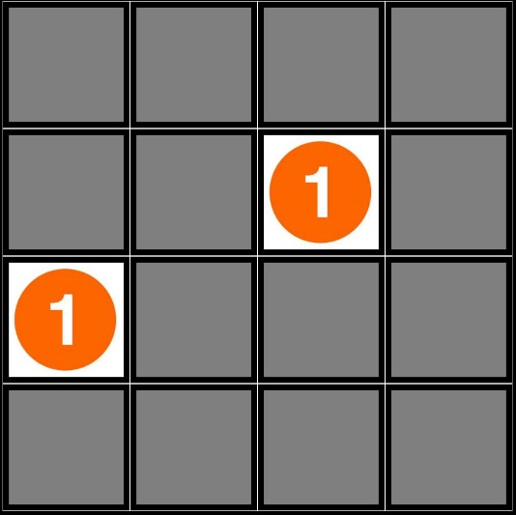
PRINCIPE DE L’EXPERIENCE
Le but est:
Rappelez-vous les emplacements des paires de nombres sur la grille
Les paires de nombres apparaîtront comme dessous:
Appuyez sur la fleche de droit pour continuer

Slide 5
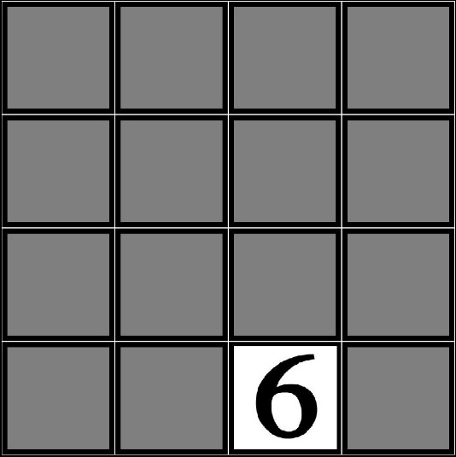
PRINCIPE DE L’EXPERIENCE
Durant la phase de test, l’un de numéro de chaque paire apparaîtront sur la grille (comme dessous)
Vous devrez: Cliquez sur l’emplacement de l’autre numéro de cette paire
Appuyez sur la fleche de droit pour continuer

Slide 6
PRINCIPE DE L’EXPERIENCE
Durant chaque essai, vous pourrez choisir de voir les emplacements des paires autant de fois que vous le souhaitez
Sur chaque essai, c’est à vous de decider combien de fois vous souhaitez revoir les emplacements des paires
Est-ce que vous voulez voir les paires pour une autre fois ?
Si oui, appuyez sur « la barre d’espace »
Appuyez sur la fleche de droit pour continuer

Slide 7
PRINCIPE DE L’EXPERIENCE
L’experience est structurée en # ESSAIS
Durant chaque essai, il vous est demandé de […]
Appuyez sur la fleche de droit pour continuer

Slide 8
PRINCIPE DE L’EXPERIENCE
Chaque essai se déroulera en plusieurs « étapes »
Différentes « étapes » correspondent à différents écrans affichés sur cet ordinateur
Appuyez sur la fleche de droit pour continuer

Slide 9
PRINCIPE DE L’EXPERIENCE
Etapes:
Affichage de la numero de l’essai
Appuyez sur la fleche de droit pour continuer

Slide 10
PRINCIPE DE L’EXPERIENCE
Etapes:
Affichage de la numero de l’essai
͏Un seul affichage de toutes les paires
Appuyez sur la fleche de droit pour continuer

Slide 11
PRINCIPE DE L’EXPERIENCE
Etapes:
Affichage de la numero de l’essai
͏Un seul affichage de toutes les paires
͏Deux judgements d’auto-efficacité
Appuyez sur la fleche de droit pour continuer

Slide 12
PRINCIPE DE L’EXPERIENCE
Etapes:
Affichage de la numero de l’essai
͏Un seul affichage de toutes les paires
͏Deux judgements d’auto-efficacité
La phase de memorisation
Appuyez sur la fleche de droit pour continuer

Slide 13
PRINCIPE DE L’EXPERIENCE
Etapes:
Affichage de la numero de l’essai
͏Un seul affichage de toutes les paires
͏Deux judgements d’auto-efficacité
La phase de memorisation
La phase de test
Appuyez sur la fleche de droit pour continuer

Slide 14
PRINCIPE DE L’EXPERIENCE
Etapes:
Affichage de la numero de l’essai
͏Un seul affichage de toutes les paires
͏Deux judgements d’auto-efficacité
La phase de memorisation
La phase de test
͏Judgement de confiance sur votre performance durant la phase de test
Appuyez sur la fleche de droit pour continuer

Slide 15
PRINCIPE DE L’EXPERIENCE
Etapes:
Affichage de la numero de l’essai
͏Un seul affichage de toutes les paires
͏Deux judgements d’auto-efficacité
La phase de memorisation
La phase de test
͏Judgement de confiance sur votre performance durant la phase de test
͏Retour sur votre performance
Appuyez sur la fleche de droit pour continuer

Slide 16
1. AFFICHAGE DE LA NUMERO D’ESSAI
L’experience est structurée en # ESSAIS
Essai numéro: 6
Appuyez sur la fleche de droit pour continuer

Slide 17
2. UN SEUL AFFICHAGE DE TOUTES LES PAIRES
Une fois, nous vous montrerons les emplacements de toutes les paires pour cet essai
Appuyez sur la fleche de droit pour continuer

Slide 18
3. DEUX JUDGEMENTS D’AUTO-EFFICACITE
Nous vous demanderons deux question d’auto-efficacité
Le sentiment d’auto-efficacité constitue la croyance qu’a un.e individu.e en sa capacité de réaliser une tâche
Vous devrez répondre à ces question par rapport au affichage des emplacements des paires que vous venez de voir dans la dernier étape
Appuyez sur la fleche de droit pour continuer

Slide 19
3. DEUX JUDGEMENTS D’AUTO-EFFICACITE
La première question sera:
« Combien de paires vous souviendriez-vous si nous vous montrions leurs emplacements # fois ? »
Dans chaque essai, nous vous demanderons un nombre de fois différent
Appuyez sur la fleche de droit pour continuer

Slide 20
3. DEUX JUDGEMENTS D’AUTO-EFFICACITE
La deuxième question sera:
« Combien de fois auriez-vous besoin de voir leur emplacements pour se rappeler # paires ? »
Dans chaque essai, nous vous demanderons un nombre de paires qui est un plus élevé que vous avez répondu à la question précédente
Appuyez sur la fleche de droit pour continuer

Slide 21
4. LA PHASE DE MEMORISATION
Durant cette phase, vous pouvez choisir de voir les emplacements des paires autant de fois que vous le souhaitez
Pour ce faire, simplement appuyez sur « la barre d’espace » lorsque vous y êtes invité
Appuyez sur la fleche de droit pour continuer

Slide 22
PRINCIPE DE L’EXPERIENCE
Attention!
Vous aurez seulement 2 secondes pour répondre à chaque numéro
Appuyez sur la fleche de droit pour continuer

